Slide 1
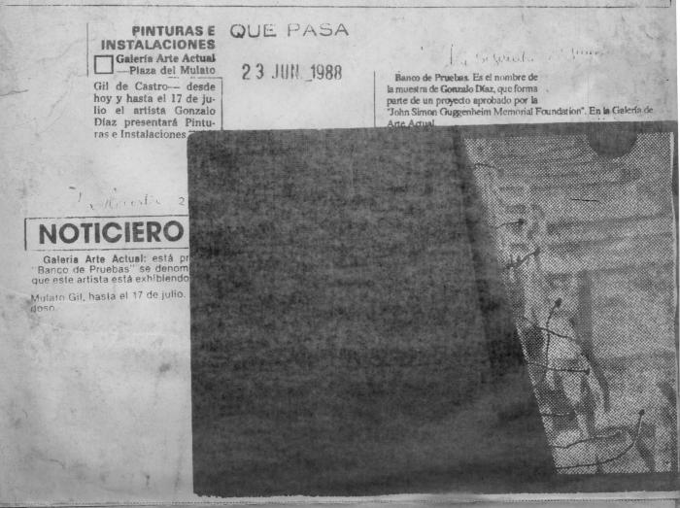
Pinturas e Instalaciones (GD-D-00419)

Slide 2
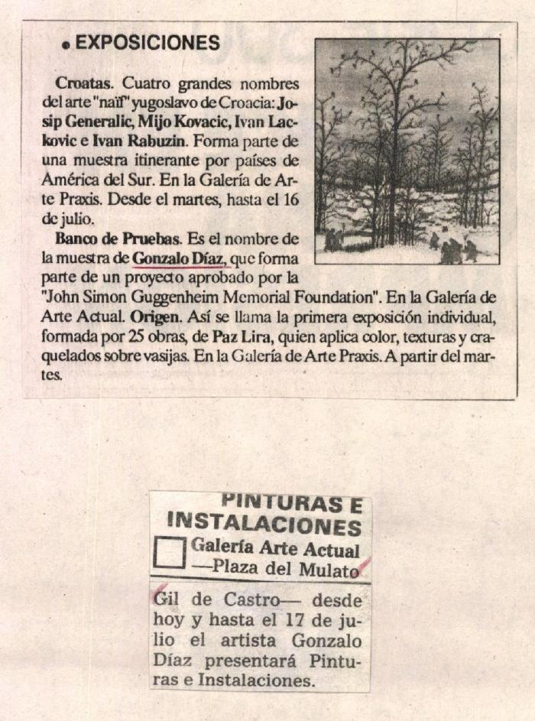
Exposiciones (GD-D-00420)

Slide 3
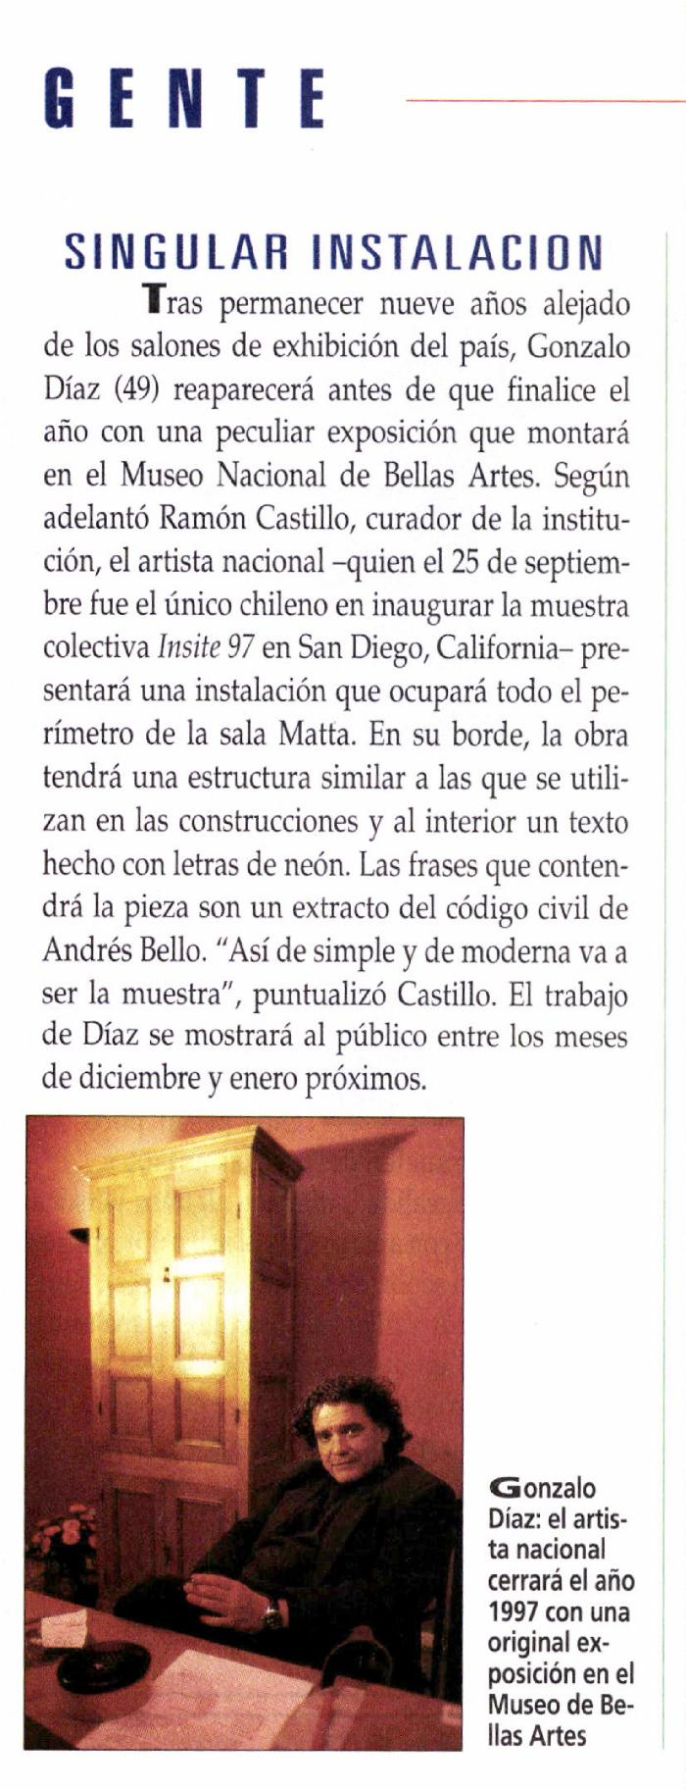
Singular instalación (GD-D-00543)

Slide 4
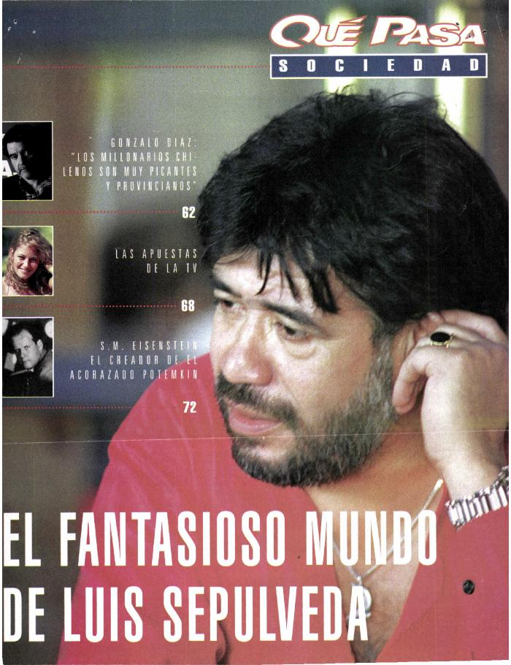
Gonzalo Díaz "los millonarios de Chile son muy picantes y provincianos" (GD-D-00550)

Slide 5
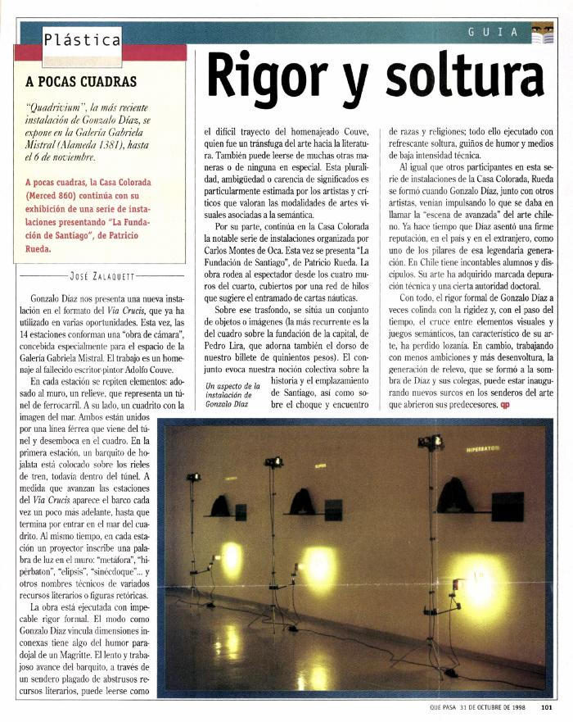
Rigor y soltura (GD-D-00558)

Slide 6
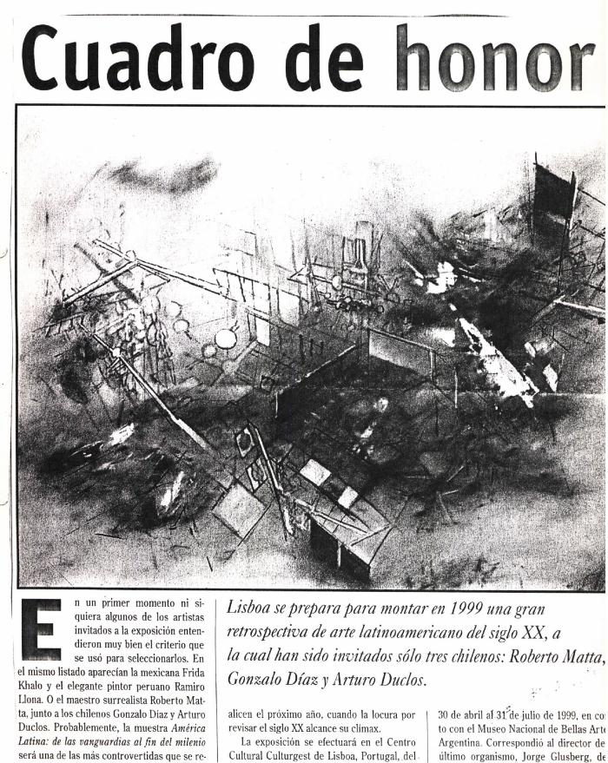
Cuadro de honor (GD-D-00580)

Slide 7
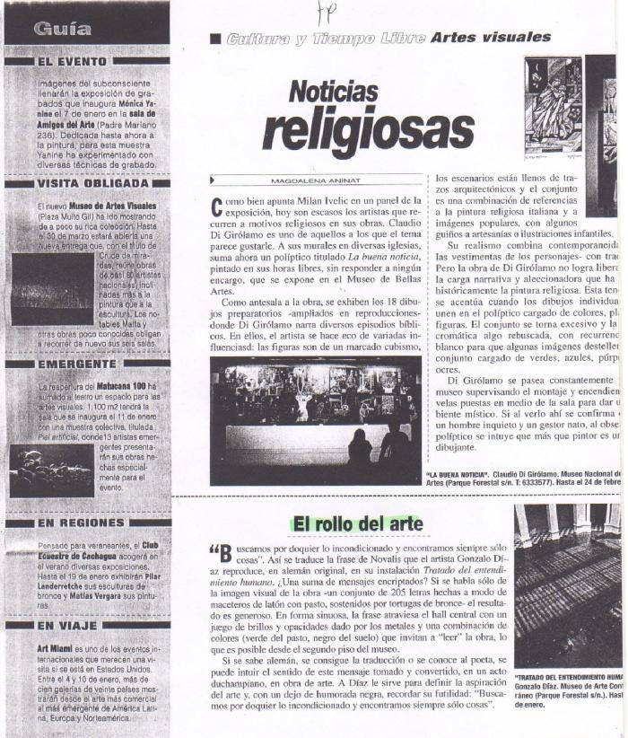
El rollo del arte (GD-D-00602)

Slide 8
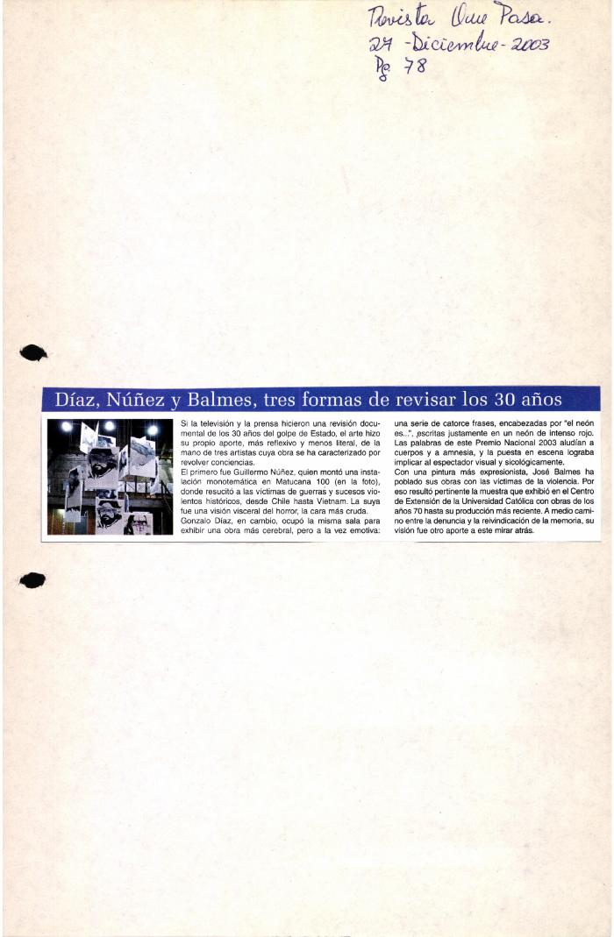
Díaz, Núñez y Balmes, tres formas de revisar los 30 años (GD-D-00614)

Slide 9
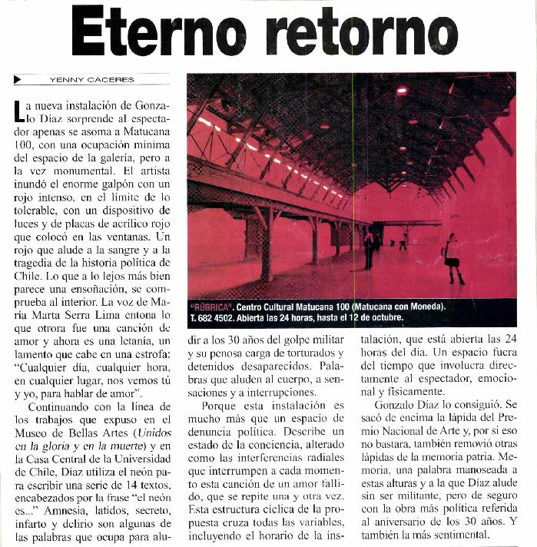
Eterno retorno (GD-D-00615)

Slide 10
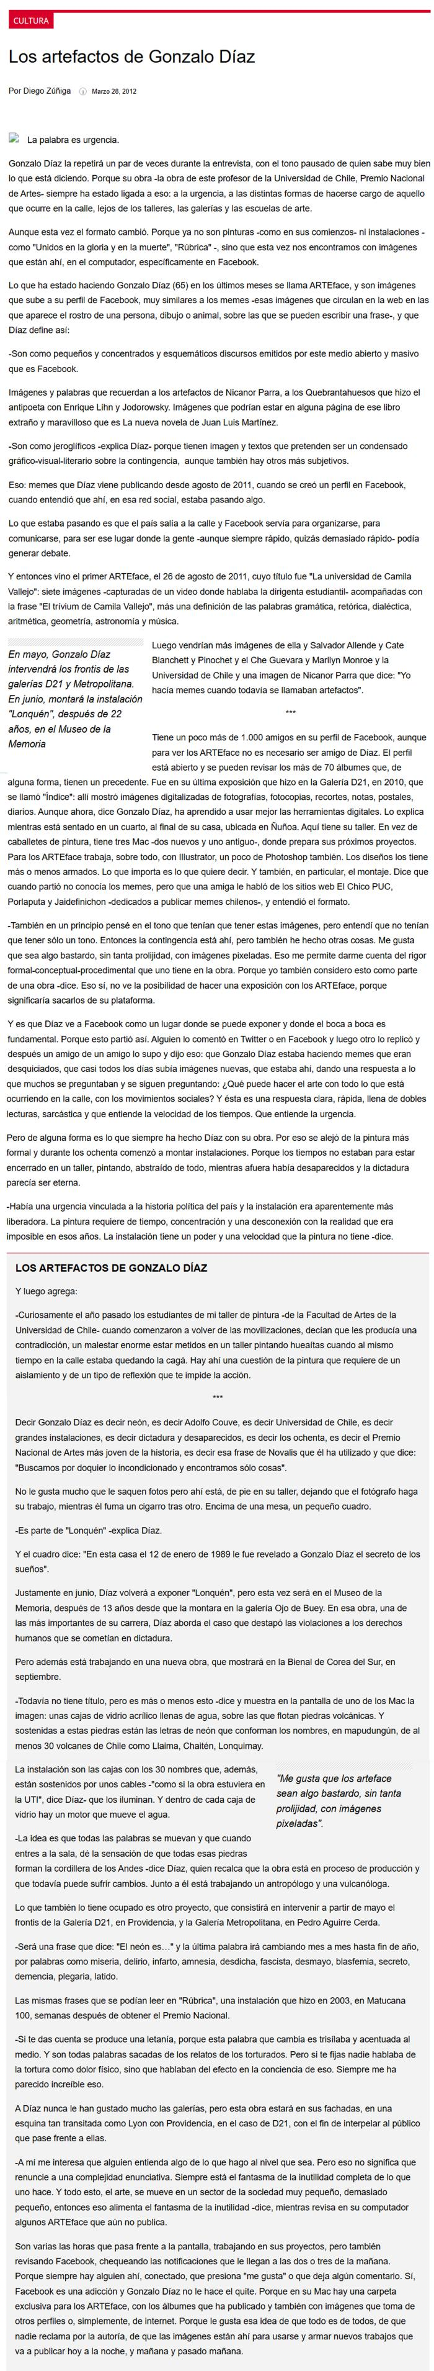
Los artefactos de Gonzalo Díaz (GD-D-00648)

